Slide 1
QUÍMICA
Aula 02 – Objetivos:
Conhecer o objeto de estudo da química;
Conceituar e identificar matéria;
Conceituar e identificar substâncias;
Diferenciar substâncias puras e misturas;
Classificar as misturas;
Geraldo Alexandre Jr.
geraldo.silva@ifrn.edu.br

Slide 2
Química
Construção humana com metodologias próprias, reconhecidas pelos seus pares, usada para interpretar fenômenos.
Tudo que possui massa e ocupa lugar no espaço.
“É a ciência que estuda a matéria e as transformações que experimenta.” (CHANG, 2002)

Slide 3
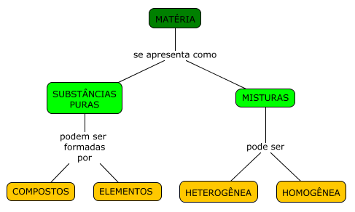
Como a matéria se apresenta?

Slide 4
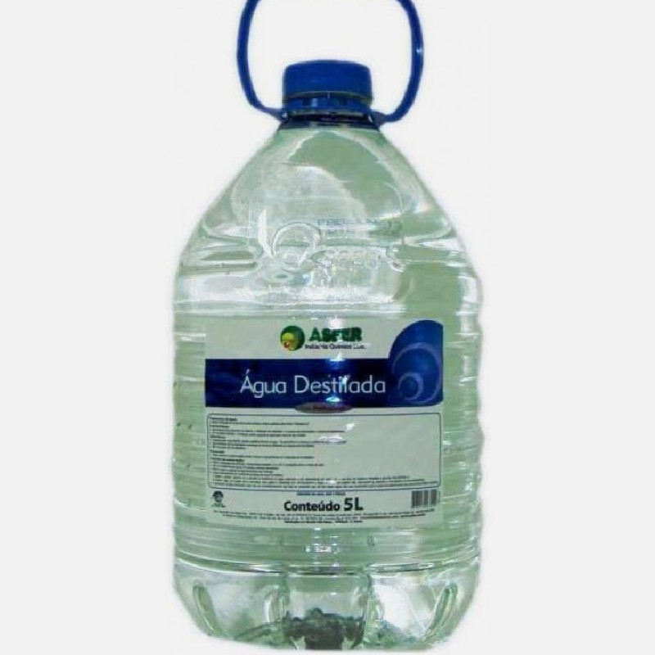
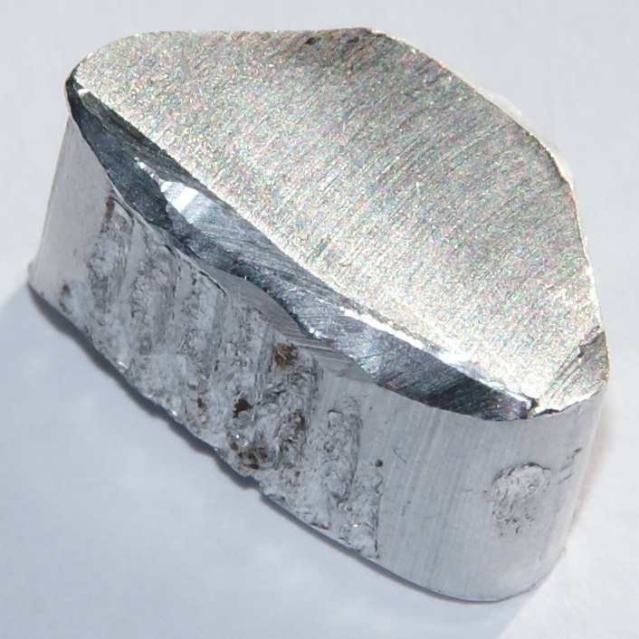
Substância pura
Porção da matéria que possui propriedades constantes e composição fixa.
Água destilada
(H₂O) [composto]
Alumínio
(Al)
[elemento]

Slide 5
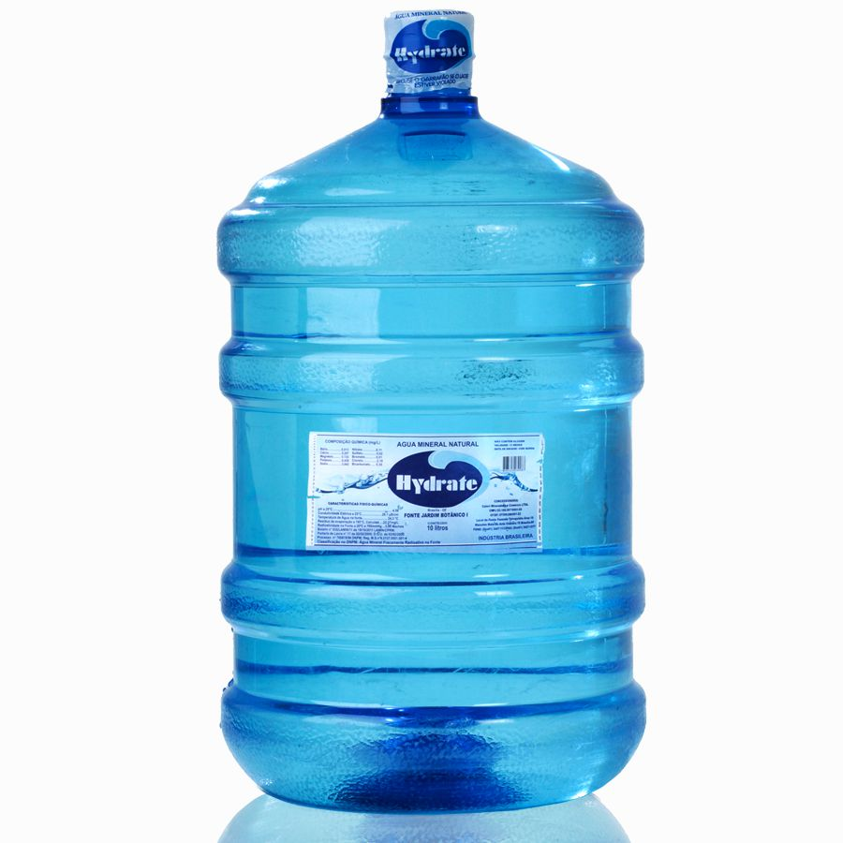
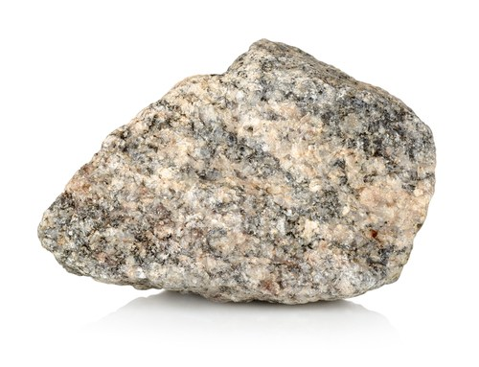
Misturas
Combinações físicas de substâncias puras.
Rocha
ÁGUA MINERAL
ALIANÇA “DE OURO”

Slide 6
Tipos de Misturas
Homogênea: mistura que apresenta composição uniforme, isto é, que tende a apresentar as mesmas propriedades qualquer que seja a parte da amostra retirada.
Heterogênea: mistura com a composição variável, a depender da região da amostra.

Slide 7
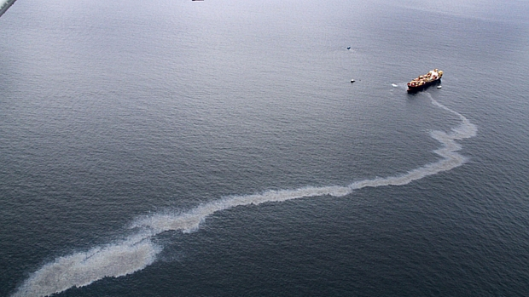
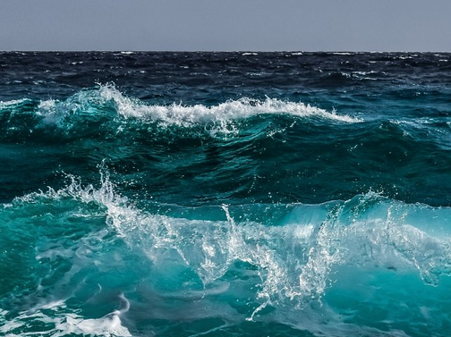
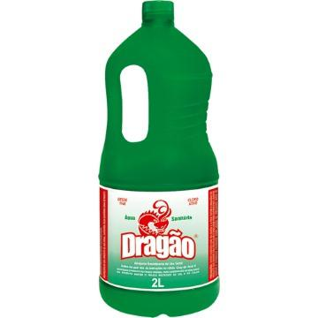
Atividade
Classifique cada um dos sistemas seguintes como substância pura, mistura homogênea ou heterogênea.
Água
do mar
Água
sanitária
Óleo no mar

Slide 8
Atividade
Cite um exemplos de substâncias puras.
Identifique se a substância citada anteriormente é formada por compostos ou elementos.
Cite um exemplos de misturas homogênea e identifique quais as substâncias presentes na mistura.
Cite um exemplo de mistura heterogênea e indique os materiais que forma a mistura.

Slide 9
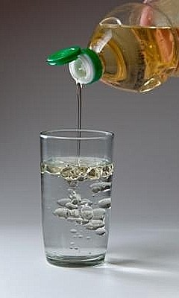
Separação de misturas
Como é possível separar as substâncias presentes de uma mistura?
Água com óleo
Água do mar

